Slide 1
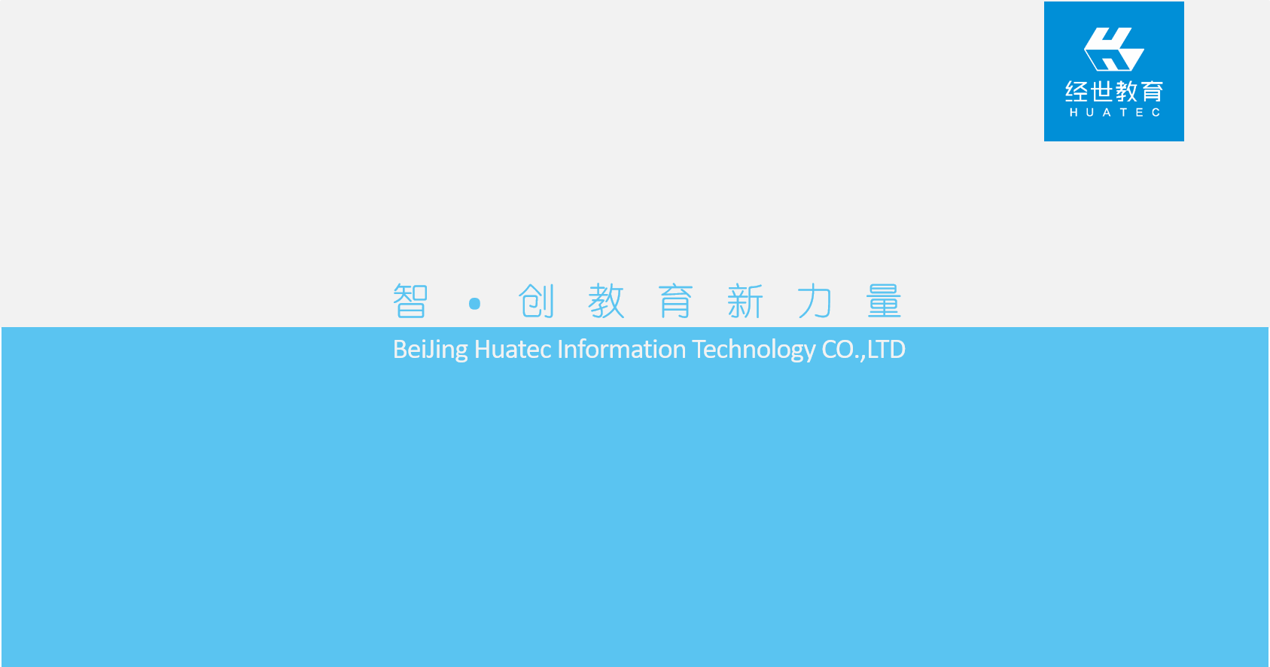

Slide 2

Android/应/用/设/计/与/开/发
项目3：网络层和数据模型的封装
讲师：

Slide 3
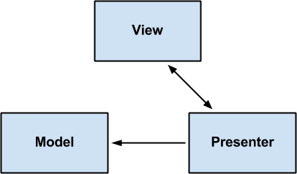
项目引入
今天的讨论会上，大家采用头脑风暴的方式，集思广益，思考如何在Android开发上很好地使用MVP架构模式进行开发。比如执行一个网络请求，会涉及到网络请求的业务处理、数据的序列化以及UI更新。它们分别对应着Presenter、Model和View，我们的目的是将这些业务都独立出来并以模型的方式去进行处理。如果这些内容，我们使用Android原生代码去实现，将会是一件非常头疼的事情，而且在项目开发中，很多模块没必要自己去写，我们可以引进一些优秀的开源框架来简化我们的整个开发流程，并基于MVP架构模式进行封装，从而提高整个项目的开发效率。
最终决定针对这次项目开发中的一些常用的基本业务需求，如网络请求、图片处理、数据库处理等，采用一些流行框架来处理，进行基本的封装和配置，方便后面的开发工作。

Slide 4
Android/应/用/设/计/与/开/发
项目3：网络层和数据模型的封装
任务一：网络请求与数据解析
讲师：

Slide 5
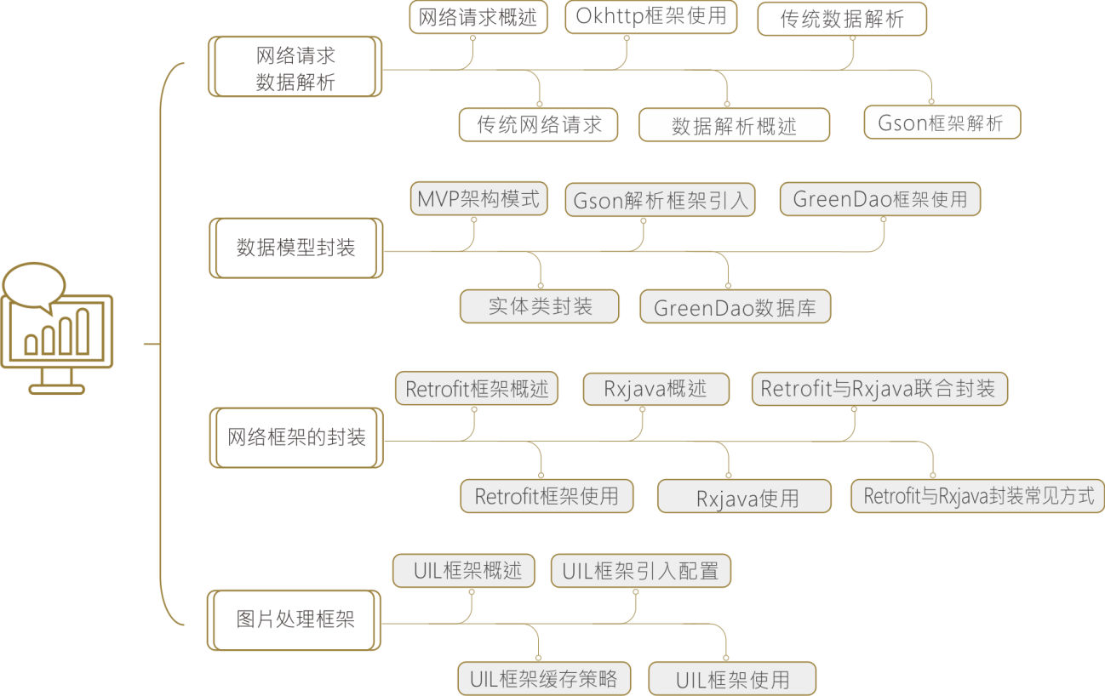
教学目标

Slide 6
任务描述
开发一个项目，我们都需要后台服务器的支撑，通过HTTP/HTTPS请求与服务器进行数据交互，数据的呈现格式往往都是JSON格式，此次项目开发也不例外。本次任务就让我们了解一下在Android开发中是如何进行网络请求的，又是如何与服务器进行数据交互的。

Slide 7
网络请求
1.概述
Android中的网络存储主要是使用HTTP/HTTPS协议访问服务器，与服务器发生数据交互。Android为我们提供了两种执行HTTP请求的方式：HttpClient和HttpURLConnection，二者均支持HTTPS、流媒体上传和下载、超时、iPV6与连接池等，不过前者在API 23中已经被弃用，Google也建议我们使用HttpURLConnection来代替HttpClient。至于HttpClient被弃用的原因，官方给出的解释如下：
“DefaultHttpClient and its sibling AndroidHttpClient are extensible HTTP clients suitable for web browsers. They have large and flexible APIs. Their implementation is stable and they have few bugs.”
使用HttpUrlConnection执行HTTP Get请求的实例代码参见【代码3-1-1】HttpUrlConnection执行HTTP Get请求。

Slide 8
网络请求
2.使用Okhttp框架进行网络请求
在实际开发中，我们不建议直接使用HttpUrlConnection去进行网络请求，而是通过集成优秀的网络开源框架来处理这个过程。
目前，比较流行的网络开源框架有：Volley，Okhttp，Retrofit等等。
（1）Okhttp可以实现哪些功能？
get/post同步、异步请求
HTTPS安全证书形式的网络请求
文件上传和下载
图片加载
支持请求回调，直接返回对象或对象的集合
支持session的保存
（2）Okhttp的特点
① Http/2支持多路复用
② 采用连接池减少请求延时
③ 支持GZIP压缩
④ 响应缓存
⑤ 支持websocket
⑥ 多ip切换（连接失败并且服务器有多ip）

Slide 9
网络请求
（3）框架的引入
在module级别的build.gralde中的dependencies下添加如下代码，然后按照提示执行“Sync Now”操作。参见【代码3-1-2】build.gralde中配置okhttp框架。或者也可以使用Android Studio自带的Maven仓库，在仓库中搜索该框架，然后自动引入。
执行网络请求是需要在AndroidManifest.xml文件中配置联网权限的，添加了3个与网络有关的权限，分别表示：联网权限、获取网络状态权限和获取wifi状态权限。配置代码见【代码3-1-3】AndroidManifest.xml配置权限。
（4）使用Okhttp执行Http GET请求的使用步骤
第一步：新建一个OkhttpClient对象，这个对象最好在整个App中只有一个实例存在。
第二步：新建一个Request请求对象，它使用Builder的方式进行创建，需要包含请求的接口的url。
第三步：使用OkhttpClient对象去新建一个Call请求，并传入Request对象。
第四步：将Call加入请求队列中，执行该请求。
示例代码参见【代码3-1-4】Okhttp的GET异步请求

Slide 10
网络请求
第一步：新建一个OkhttpClient对象，这个对象最好在整个App中只有一个实例存在。
第二步：新建一个Request请求对象，它使用Builder的方式进行创建，需要包含请求的接口的url。
第三步：使用OkhttpClient对象去新建一个Call请求，并传入Request对象。
第四步：将Call加入请求队列中，执行该请求。
示例代码参见【代码3-1-4】Okhttp的GET异步请求
（5）使用Okhttp执行Http POST请求的使用步骤
第一步：新建一个OkhttpClient对象。
第二步：使用FormBody来构建包含键值对类型参数的请求体。
第三步：新建一个Request请求对象，需要包含请求的接口url和请求体。
第四步：使用OkhttpClient对象去新建一个Call请求，并传入Request对象。
第五步：将Call加入请求队列中，执行该请求。
示例代码：
【代码3-1-5】Okhttp的POST异步请求

Slide 11
数据解析
1.概述
在本次项目开发中，我们的所有数据格式都是JSON格式。但是这些数据我们是不能直接拿来显示在界面上的，我们需要对其进行反序列化操作，转换成相应的对象或集合，而这个过程就是数据解析。
JSON格式示例参见【代码3-1-6】Json数据
JSON解析结果有两种形式：一是JavaBean（单个的实体类对象）；另一种是集合，它可以是List<String>、List<T>或者<List<Map<K,V>>>等等，它有很多变化形式，我们只需要根据实际需求进行选择即可。
解析JSON数据的方式有很多种，除了Android本身给我们提供的API之外，还有一些非常流行的解析框架，如Gson或FastJson等。

Slide 12
数据解析
在本次项目开发中，我们的所有数据格式都是JSON格式。但是这些数据我们是不能直接拿来显示在界面上的，我们需要对其进行反序列化操作，转换成相应的对象或集合，而这个过程就是数据解析。
JSON格式示例参见【代码3-1-6】Json数据
JSON解析结果有两种形式：一是JavaBean（单个的实体类对象）；另一种是集合，它可以是List<String>、List<T>或者<List<Map<K,V>>>等等，它有很多变化形式，我们只需要根据实际需求进行选择即可。
解析JSON数据的方式有很多种，除了Android本身给我们提供的API之外，还有一些非常流行的解析框架，如Gson或FastJson等。
2.传统的JSON解析
以对象型JSON字符串为例，解析过程参见【代码3-1-8】Json解析。
解析集合类型的JSON数据会有怎样的解析过程呢？

Slide 13
数据解析
3.Gson框架解析
Gson是Google开发的一个轻量级的解析框架，它主要有两个方法fromJson()和toJson()，fromJson()方法用来实现将Json数据转换为相应的Java对象，toJson()方法则用来实现将Java对象转换为相应的Json数据。同时每个方法都提供了重载方法。
（1）Gson框架的优点
① 实现Java对象和Json之间的互相转换。
② 允许已经存在的无法改变的对象，转换成Json，或者Json转换成已存在的对象。
③ 允许自定义对象的表现形式
④ 支持任意的复杂对象
⑤ 能够生成可压缩和可读的Json的字符串输出。
（2）Gson框架使用关键
① 推荐把成员变量都声明成private修饰。
② 如果某个字段被 transient 关键词修饰，就不会被序列化或者反序列化
③ 当序列化的时候，如果对象的某个字段为null，是不会输出到Json字符串中的。
④ 当反序列化的时候，某个字段在Json字符串中找不到对应的值，就会被赋值为null。
⑤ 内部类的某个字段和外部类的某个字段一样的话，就会被忽视，不会被序列化或者反序列化。

Slide 14
数据解析
（3）Gson框架使用
示例代码见【代码3-1-12】至【代码3-1-16】。
（4）Gson框架常用注解
① @SerializedName注解，示例参见【代码3-1-17】@SerializedName注解使用
② @Expose注解：该注解能够指定该字段是否能够序列化或者反序列化，默认的是都支持（true）。示例参见【代码3-1-18】@Expose注解使用、【代码3-1-19】

Slide 15
课程小结
1
了解HttpURLConnection联网请求的过程
2
网络框架okhttp的基本使用
3
分别使用传统方式和Gson框架解析JSON数据

Slide 16
课堂作业
1. Okhttp框架有哪些功能，又是如何使用该框架去执行一个http post请求。
2. 请使用Gson框架来解析下面接口的数据。
①http://japi.juhe.cn/joke/content/list.from?key=c037fdc5bbb9e640d6b5a701dcb11441&page=1 &pageSize=10&sort=asc&time=1418745237
②http://japi.juhe.cn/joke/content/list.from?key=c037fdc5bbb9e640d6b5a701dcb11441&page=2 &pagesize=10&sort=asc&time=1418745237

Slide 17
Android/应/用/设/计/与/开/发
项目3：网络层和数据模型的封装
任务二：数据模型的封装
讲师：

Slide 18
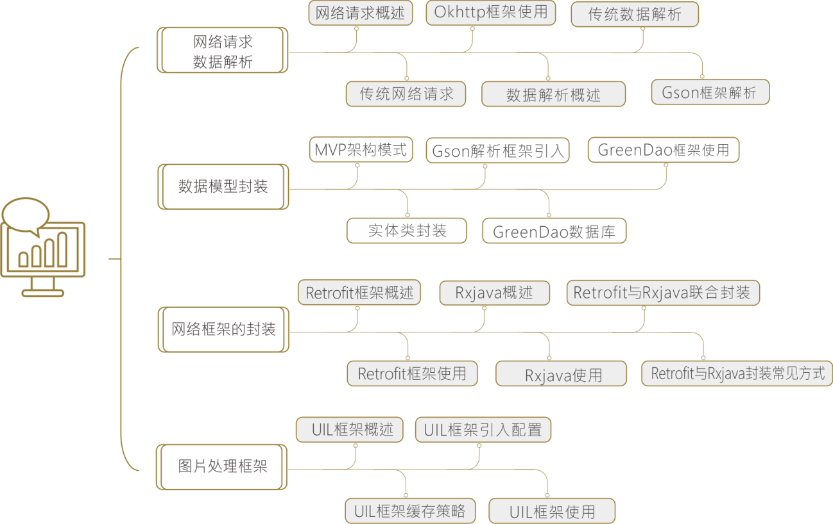
教学目标

Slide 19
任务描述
在上一个任务中，我们了解了Android中的网络请求和数据解析。在项目开发中，我们希望分类列表的数据以及收藏的产品数据是可以离线查看的。实现策略主要是缓存数据到本地数据库，在没有网络的情况下，我们将优先从本地数据库读取数据。本次任务的主要目的就是基于面向对象的编程思想，结合greenDao数据库框架来实现数据库的快速开发。在这之前，先让我们先了解一下MVP架构模式，它是我们进行代码封装的指导思想。

Slide 20
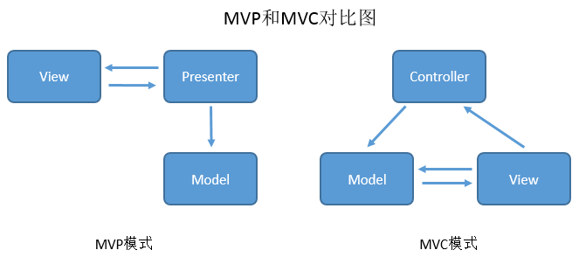
理解 MVP架构模式
MVP（Model-View-Presenter）模式，它是由MVC（Model-View-Controller）模式演变而来的。它们的基本思想有相通的地方：Model负责提供数据，View负责显示，Controller/Presenter负责业务逻辑的处理。

Slide 21
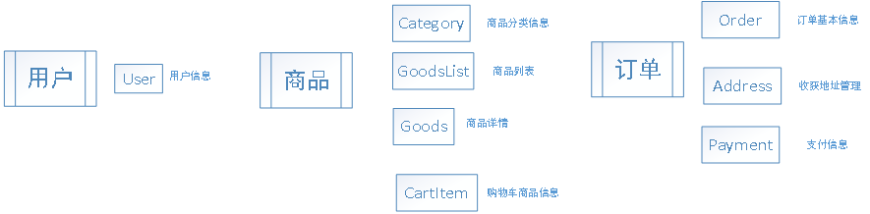
数据模型的封装
本次项目开发中，通过API获得的JSON格式数据，我们需要将其序列化成实体类对象或集合，方便Presenter定义适配器将数据定制到UI界面上。如图3-2-2所示，我们简要地分析了本次项目开发所涉及的部分实体类模型，我们可以在获取数据的时候去封装它们。
移动电商项目数据简要模型
以Member数据模型的创建为例，简要说明创建数据模型的基本步骤，以【代码3-2-1】至【代码3-2-4】为大家做了详细的讲解。

Slide 22
引入greenDao数据库框架
1.greenDao框架的引入
适用于Android的ORM（Object Relation Mapping）框架，比较流行的有greenDao、Realm、OrmLite、SugarORM、ActivteAndroid等。
greenDao是一个使用Code generation方式的框架，它的性能优于同类的其它框架。greenDao在版本上有greenDao2.x系列和greenDao3.0系列，最新的greenDao已经发展到v3.1.1。因为3.x是重新构建的项目，所以在使用上和2.x也有很大的区别。本次项目开发中，我们将引入greenDao3.1.1，下面将讲述greenDao3.x的使用步骤。
第一步：在module的build.gradle文件中引用该框架。参见【代码3-2-5】greenDao配置
第二步：在project的build.gradle文件中配置greenDao服务插件。参见【代码3-2-6】greenDao插件配置
第三步：在module的build.gradle文件中应用插件并配置greenDao属性，至此，build.gradle文件的配置就完成了。参见【代码3-2-7】配置greenDao属性

Slide 23
引入greenDao数据库框架
第四步：创建实体类，并生成与数据库操作相关的代码。
因为本次项目需要缓存商品列表数据和收藏的商品，下面以商品列表类Category为例说明如何生成与数据库操作相关的代码。新建Category类如【代码3-2-8】com.huatec.edu.mobileshop.db.Category所示。
我们在该类的名称上使用@Entity进行注解，当我们点击Build-->Make Project功能时，greenDao的服务插件将会扫描整个项目下的所有@Entity注解类，并自动在我们配置的目录和包名下生成代码。
第五步：greenDao的全局配置。
新建GreenDaoManager类，进行greenDao的基本配置，代码如【代码3-2-9】com.huatec.edu.mobileshop.db.GreenDaoManager所示。
GreenDaoManager类用于对greenDao进行基本配置，我们需要在MyApplication中应用该配置，其代码参见【代码3-2-10】com.huatec.edu.mobileshop.common.MyApplication
注意，别忘了在AndroidManifest.xml文件中配置MyApplication。

Slide 24
引入greenDao数据库框架
2.使用greenDao进行数据库的增删改查
以前面的Category表为实例，对该表执行增删改查操作之前，我们需要获得一个CategoryDao的实例。参见【代码3-2-11】CategoryDao的实例
有了categoryDao实例，我们就可以操作该数据表了，下面这些简单的增删改查操作就交给同学们啦！

Slide 25
课程小结
1
MVP架构模式在Android开发中的应用
2
封装实体类泛型HttpResult<T>
3
greenDao数据库框架的使用步骤

Slide 26
课堂作业
1.什么是MVP架构模式，它和传统的MVC架构模式有什么区别。
2.常见的数据库处理框架有哪些，请至少说出3种。
3.请简要说明greenDao数据库框架3.x系列是如何使用的。

Slide 27
Android/应/用/设/计/与/开/发
项目3：网络层和数据模型的封装
任务三：网络框架的封装
讲师：

Slide 28

教学目标

Slide 29
任务描述
在前面的任务一种，我们讲述过OkHttp网络框架的基本使用，它基本上可以处理我们常见的网络请求业务。在本次项目开发中，因为所有的接口形式都是RestFul风格的（把请求参数变成请求路径的一种API风格，可以提高网络请求的效率），直接使用Okhttp框架来进行网络请求并不恰当，所以，我们将会采用Retrofit框架来处理网络请求的业务逻辑。Retrofit框架是在Okhttp框架的基础上进行封装的，底层的网络请求还是由Okhttp去完成，所以熟悉Okhttp框架的使用也是非常有必要的。而在实际开发中，我们往往习惯于将Retrofit框架与RxJava框架一起使用，从而使整个网络请求变得更加简单。在本次的任务中，我们将学习如何使用Retrofit+RxJava的形式去执行网络请求。

Slide 30
Retrofit概述
Retrofit是Square公司出品的一个非常严格的RestFul客户端库，它使用注解来描述HTTP请求，默认会集成URL参数替换。还提供了自定义头信息，多请求体，文件上传下载，模拟响应等功能。Retrofit默认使用OkHttp作为网络层，并在其之上建立。封装后的框架具有很强的扩展性，相比于其他库而言，它更容易让人掌握，它可以很好的处理GET、POST、PUT、DELETE等RestFul风格的Http请求，以及Https加密请求。
引入
在使用前，我们在app module下的build.gradle文件中添加如下代码，即可引入Retrofit框架。参见【代码3-3-1】Retrofit配置
注意网络请求是需要权限的，请在AndroidManifest.xml文件中配置如下权限：
<uses-permission android:name="android.permission.INTERNET"/>

Slide 31
Retrofit概述
【代码3-3-4】创建Retrofit实例
使用说明
（1）GET请求
如下代码块教你如何声明一个GET请求。
private void getGoodsDetail (){ //新建一个Retrofit实例，建议进行封装，在App中只存在一个实例 Retrofit retrofit = new Retrofit.Builder() .baseUrl("http://192.168.8.8:8080/MobileShop/") .addConverterFactory(GsonConverterFactory.create())//使用Gson框架去解析 .build(); GoodsService service = retrofit.create(GoodsService.class); Call< List<GoodsEntity>> call = service. getGoodsList(3,10);//调用API call.enqueue(new Callback< List<GoodsEntity>>() { @Override public void onResponse(Call< List<GoodsEntity>> call, Response< List<GoodsEntity>> response) { String title = response.body().get(0).toString(); Toast.makeText(MainActivity.this, title, Toast.LENGTH_SHORT).show(); } @Override public void onFailure(Call< List<GoodsEntity>> call, Throwable t) { } }); }
@GET("goods") Call<List<GoodsEntity>> getGoodsList( @Query("page") int page, @Query("count ") int count );
【代码3-3-3】Get请求方式
在调用上述声明的网络请求时， 我们需要创建一个Retrofit的实例，并完成相应的配置，示例代码如【代码3-3-4】所示。

Slide 32
Retrofit概述
使用说明
（2）POST请求
如下是执行POST请求的实例，使用@POST注解来指明请求方式和接口，需要使用@Field来传递参数。如果想要form-encode格式数据，我们可以添加@FormUrlEncode注解。
@FormUrlEncoded @POST("goods/find") Call<List<GoodsEntity>> addReviews( @Field("input") String keywords );
【代码3-3-5】POST请求@FormUrlEncode注解
如果请求的参数过多，我们可以将其装到一个Map<String>集合中，然后使用@FiledMap来传递参数；或者将其转换成一个实体类对象，使用@Body进行传递。参见【代码3-3-6】POST请求@Body注解

Slide 33
Retrofit概述
使用说明
（3）@Path注解Url
如果在执行网络请求时，请求的url也需要调用方传递的话，我们可以使用@Path注解，如下是@Path的使用实例。
@GET("goods/{id}") Call<BookResponse> getGoodsDetail(@Path("id") String id);
（4）@Header添加请求头
Retrofit提供了两个方式定义Http请求头参数：静态方法和动态方法，静态方法不能随不同的请求进行变化，头部信息在初始化的时候就固定了，而动态方法则必须为每个请求都要单独设置。在有些场合下，我们是需要为特殊的请求传递请求头信息，如下是使用@Header注解来添加请求头的实例。参见【代码3-3-8】@Header头使用

Slide 34
Retrofit概述
使用说明
（5）@PUT请求
把消息本体中的消息发送到一个URL，向指定资源位置上传其最新内容，跟POST类似，例如 WebDAV ( 日历卡服务 ), 就很多时会用到 PUT, 但如果没有相关的需要时, 一般在考虑到安全问题的方向下,都会从服务器内关掉接收这种请求。
（6）@DELETE请求
请求服务器删除Request-URI所标识的资源。
@DELETE("/book") Call<Void> deleteReviews();
@PUT("good/reviews") Call<String> addReviews( @Body Reviews reviews);

Slide 35
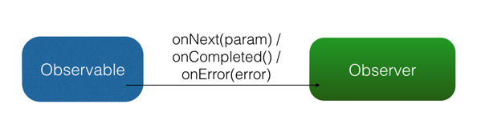
RxJava概述
RxJava是一个在Java VM上使用可观测的序列来组成异步的、基于事件的程序的库。它的本质就是一个实现异步操作的库，它的异步操作的实现，是通过一种可扩展的观察者模式来实现的。它最大的特点就是程序的简洁性，即使在逻辑十分复杂的情况下，它依然可以让代码看起来很简洁，逻辑清晰流畅。RxJava的观察者模式主要有四个概念：
被观察者：Observable，相当于Button。
观察者：Observer，相当于onClickListener。
订阅：subscribe，相当于setOnClickListener。
事件：普通事件onNext()，相当于onClick；它还有其它的一些事件：onCompleted()/onError()/onStart()。
RxJava观察者模式示意图

Slide 36
RxJava概述
引入
在使用前，我们在app module下的build.gradle文件中添加如下代码，即可引入RxJava框架。
compile 'io.reactivex:rxandroid:1.2.1' compile 'io.reactivex:rxjava:1.1.6'
使用说明
RxJava的使用步骤主要是，创建观察者Observer和被观察者Observable，然后通过事件订阅的形式，也就是subscribe()函数将它们关联起来。
（1）创建观察者
创建观察者有两种方式：一种是通过Observer接口，一种是该接口的一个抽象实现类Subscriber。观察者有些类似回调，比如一个按钮被点击触发了点击事件，在onClickListener的onClick()回调方法中去做一些事情。
使用Observer接口创建观察者的示例代码参见【代码3-3-12】Observer接口创建观察者。
使用接口的实现类Subscriber创建观察者的示例代码参见【代码3-3-13】Subscriber创建观察者。

Slide 37
RxJava概述
使用说明
（2）创建被观察者
被观察者主要是用于定义一些列的事件，并以序列的形式去执行。RxJava中的事件主要是onNext()，然后是onStart()、onComplete()、onError()。下面以示例代码的形式说明如何去创建一个被观察者的事件序列。参见【代码3-3-14】至【代码3-3-16】。
（3）事件订阅
观察者和被观察者两个对象之间是通过事件订阅的形式去关联的，如果不订阅的话，它们是不会去工作的。订阅的形式非常简单，RxJava为我们提供了一个subscribe()函数，可以快速实现事件的订阅。
observable.subscribe(observer);

Slide 38
RxJava概述
线程控制
RxJava是一个非常强大的框架，我们可以把一件事的不同步骤分别在不同的线程中去执行。下面的代码指定subscribe()在io线程中去执行，而回调的observer在主线程中去执行。
observable.subscribeOn(Schedulers.io()) .observeOn(AndroidSchedulers.mainThread()) .subscribe(observer);
RxJava默认的情况中，事件的发出和消费是在同一个线程中执行的，这并不符合异步机制，要想实现“后台处理，前台回调的”的异步机制，我们需要借助RxJava的另外一个非常重要的概念Schedulers，它是一个线程调度器，可以指定事件是在io线程中、子线程还是UI线程中执行。
Schedulers.newThread()：总是创建一个新的线程，并在新的线程中去执行。
Schedulers.io()：指定事件在io线程中去执行，适用于有I/O操作的场景，比如：文件读写、数据库操作、网络请求等。
AndroidSchedulers.mainThread()：回到主线程中去执行事件，比如在执行I/O操作后回调到主线程中执行UI更新。

Slide 39
RxJava概述
变换
RxJava 提供了对事件序列进行变换的支持，这是它的核心功能之一。所谓变换，就是将事件序列中的对象或整个序列进行加工处理，转换成不同的事件或事件序列。
（1）Map 事件对象的直接变换（一对一），参见【代码3-3-19】
（2）flatMap()一对多事件对象变换，参见【代码3-3-21】flatMap()一对多事件对象变换
flatMap()和map()比较：
相同点：把传入的参数转化之后返回另一个对象。
不同点：map是把发射对象转成另外一个对象发射出去。flatMap是把发射对象转成另外一个Observable，进而把这个Observable发射的对象发射出去。

Slide 40
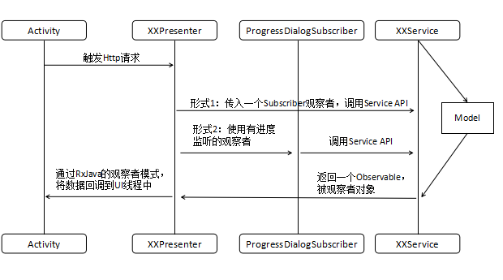
Retrofit与RxJava的联合封装
Retrofit+RxJava封装示意图

Slide 41
Retrofit与RxJava的联合封装
引入
在使用前，我们在app module下的build.gradle文件中添加【代码3-3-22】的内容，即可引入Retrofit和RxJava框架以及与之相关的框架。
封装公共部分
在使用Retrofit进行网络请求时，对于一个项目而言，BASE_URL一般都是固定的，我们没必要每次请求的时候都去创建一个Retrofit对象。
因此需要封装了一个HttpMethods类，将网络请求中的公共的一些代码进行了封装。该类创建了单例模式，以便在MyApplication中进行全局配置，保证在整个App中只存在一个该类的实例。MemberService是一个与用户操作相关的网络接口，在里面定义了用户注册、登录、修改密码等API，在这里，我将其初始化，后面需要增加其它与网络请求相关的Service的话，也需要在这里进行初始化。
参见【代码3-3-23】com.huatec.edu.mobileshop.http.HttpMethods

Slide 42
Retrofit与RxJava的联合封装
在HttpMethods类中，我还定义了一个内部类，用来统一处理Http请求返回的JSON数据。因为我们请求的所有的接口返回的数据格式都是统一的，参见【代码3-3-24】Json返回的数据格式
应用全局配置时，我们只需要在MyApplication类的onCreate()中添加如下的一行代码即可。
HttpMethods.getInstance();
创建Service接口和Presenter业务类
在http包下，我们新建一个子包service，并新建MemberService接口，用于处理与用户操作相关的网络请求。参见【代码3-3-26】com.huatec.edu.mobileshop.http.service.MemberService
接下来，我们创建业务类MemberPresenter继承HttpMethods类，使用Rxtrofit+RxJava的形式去进行网络请求，该类的代码参见【代码3-3-27】com.huatec.edu.mobileshop.http.presenter.MemberPresenter
用户注册时，调用接口的实例代码。参见【代码3-3-28】注册接口

Slide 43
Retrofit与RxJava的联合封装
封装一个有加载进度的Subscriber
在执行网络请求时，我们希望有一个加载的进度提示框，表明正在获取数据。如果你对Subscriber接口的方法非常熟悉的话，你自己就可以实现这样的效果。在Subscriber接口中，主要有onStart()、onNext()、onComplete()与onError()几个事件，其中onStart()事件在执行事件序列时最先调用，我们可以在该方法中显示一个加载进度对话框，onNext()可以获取请求成功后的数据回调，而onComplete()与onError()是一对互斥事件，有且只有一个被执行，这很好理解，执行网络请求的结果要么成功要么失败，我们可以在两个方法中，取消进度对话框。
遵循上面的原理，我封装了一个用于处理这种业务逻辑的类ProgressDialogSubscriber，代码参见【代码3-3-29】com.huatec.edu.mobileshop.http.ProgressDialogSubscriber。
使用有进度对话框的Subscriber去请求网路的示例代码参见【代码3-3-30】进度条网络请求。

Slide 44
课程小结
1
网络框架Retrofit的概述与使用说明
2
异步框架RxJava的概述与使用说明
3
联合封装Retrofit与RxJava来执行网络请求

Slide 45
课堂作业
请仿照示例封装一个通用回调类，用于返回List<Map<String,String>>类型的数据

Slide 46
Android/应/用/设/计/与/开/发
项目3：网络层和数据模型的封装
任务四：图片处理框架的引入和 配置说明
讲师：

Slide 47
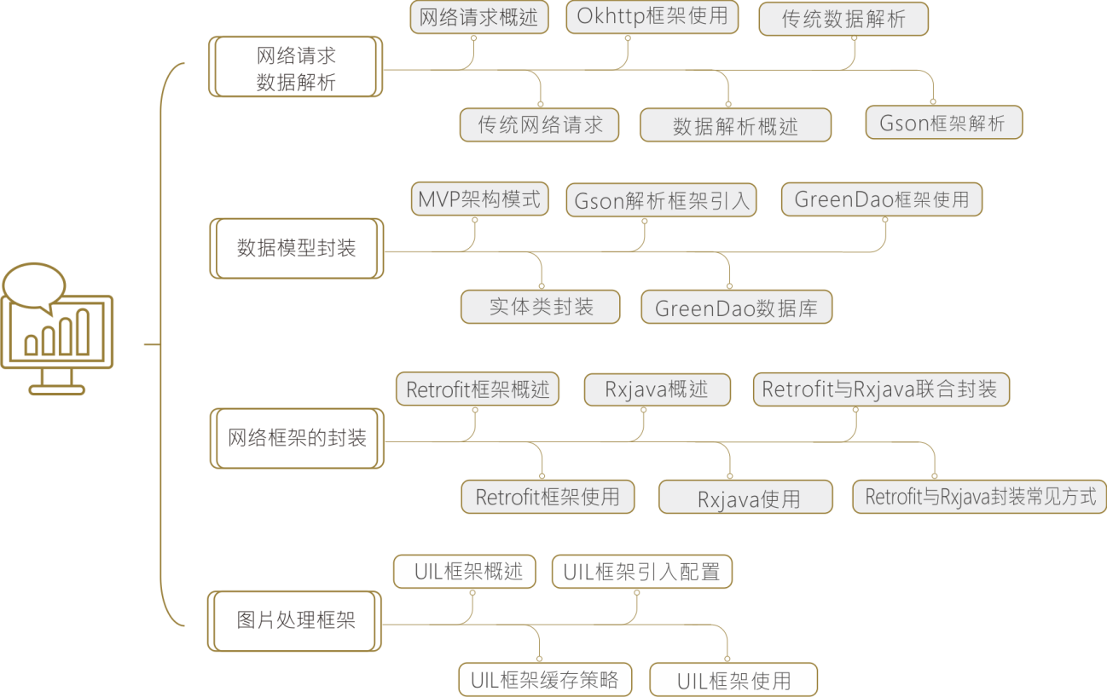
教学目标

Slide 48
任务描述
在上一个任务中，我们学习了Retrofit框架与RxJava框架的联合使用，来简化整个网络请求的过程，相信在以后的开发过程中，你将会越来越喜欢这个组合。本次项目涉及到商品，必然会存在很多图片，而图片是非常消耗资源的，直接进行图片的展示肯定是不行的。为了解决这一问题，我们将引入一个非常流行的图片处理框架Universal-image-loader（简称“UIL”），它的内部封装了各种缓存策略、缓存算法以及图片显示算法等，让图片的处理难题变得so easy，本次任务将讲围绕该框架详细说明如何使用该框架去处理图片。

Slide 49
UIL框架概述
Universal-image-loader是专门为客户端图片加载而设计的开源框架，对各类图片资源都支持，而且框架的各个模块之间都是通过接口来进行定义的，所以耦合非常低，整体来说是一款非常优秀的图片加载框架；Picasso、Glide、Fresco、Volley等都是优秀的图片加载和处理框架。本次项目开发中，我们将使用其中的Universal-image-loader作为图片加载和处理框架，后面我们将该框架简称为“UIL”。
UIL框架是非常强大的，它可以加载的图片资源有很多种，参见【代码3-4-1】UIL加载多种资源图片。

Slide 50
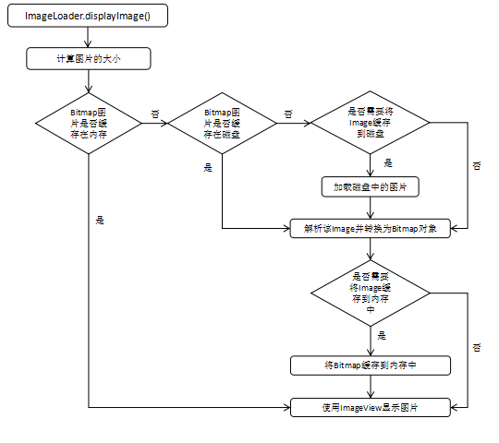
UIL框架概述
当我们调用ImageLoader.displayImage() API来加载一张图片时，它的策略如下：
（1）判断图片是否在内存中缓存，如果有的话，直接显示缓存中的图片。
（2）如果内存中没有缓存，继续判断是否在磁盘中有缓存。如果磁盘中有缓存，就将该图片解析为Bitmap，并决定是否缓存到内存中，然后显示该图片。
（3）如果在内存和磁盘中都没有缓存，那么我们就根据图片url从网络上下载该图片，并决定是否缓存到磁盘和内存中，然后显示该图片。
UIL框架加载一张图片的流程

Slide 51
UIL框架的缓存策略
1.什么是强引用和弱引用？
强引用是最常见的引用，比如StringBuilder sBuilder = new StringBuilder()，我们创建了一个对象，并用变量sBuilder来存储该对象的引用，这个就是强引用。只要一个对象有强引用存在，它就不会被销毁，如果内存不足，JVM宁愿抛出OOM异常使程序异常终止，也不会靠回收强引用对象来解决内存不足的问题。只有当该对象所有的强引用都已经去除，它才会被系统垃圾回收机制回收。
如果一个对象具有只具有弱引用，那么它的生命周期将会很短暂。当系统的垃圾回收器线程扫描到它所管辖的内存区域时，一旦发现了只具有弱引用的对象，不管当前内存空间是否足够，该对象都会被回收。不过，由于垃圾回收器是一个优先级很低的线程，因此不一定很快就能发现那些只具有弱引用的对象。

Slide 52
UIL框架的缓存策略
2.UIL框架提供的缓存策略有哪些？
（1）内存缓存策略
LruMemoryCache：当缓存大小超过指定值时，删除最近最少使用的bitmap，默认情况下使用的就是该缓存策略，缓存使用强引用。
WeakMemoryCache：没有限制缓存，缓存使用弱引用。
下面几种都是强引用和弱引用相结合的缓存策略：
UsingFreqLimitedMemoryCache：当缓存大小超过指定值时，删除最少使用的bitmap。
LRULimitedMemoryCache：当缓存大小超过指定值时，删除最近最少使用的bitmap，是默认值。
FIFOLimitedMemoryCache：当缓存大小超过指定值时，按“先进先出”额规则删除bitmap。
LargestLimitedMemoryCache：当缓存大小超过指定值时，删除最大的bitmap。
LimitedAgeMemoryCache：缓存对象超过定义的时间后删除。

Slide 53
UIL框架的缓存策略
（2）磁盘缓存策略
UnlimitedDiskCache：不限制缓存大小，默认使用。
TotalSizeLimitedDiskCache：设置总缓存大小，超过时删除最久之前的缓存。
FileCountLimitedDiskCache：设置总缓存文件数量，当到达警戒值时，删除最久之前的缓存。如果文件的大小都一样的时候，可以使用该模式。
LimitedAgeDiskCache：不限制缓存大小，但是设置缓存时间，到期后删除

Slide 54
UIL框架的引入和配置
引入
我们只需要在build.gradle文件的<dependencies>节点下添加下面的内容：
compile 'com.nostra13.universalimageloader:universal-image-loader:1.9.5'
因为获取图片的过程中，需要网络，并且需要缓存图片到内存和磁盘中。所以，我们需要添加联网和读写外部存储设备的权限。配置说明
<uses-permission android:name="android.permission.INTERNET" /> <uses-permission android:name="android.permission.WRITE_EXTERNAL_STORAGE" />

Slide 55
UIL框架的引入和配置
配置说明
新建了一个类ImageLoaderManager用于配置该框架，然后在MyApplication中使用该配置即可。我们先要配置ImageLoaderConfiguration，通过从该类名我们也知道它是用于对ImageLoader进行全局配置的，参见【代码3-4-4】com.huatec.edu.mobileshop.common.ImageLoaderManager
配置ImageLoader的配置参见【代码3-4-5】com.huatec.edu.mobileshop.common.ImageLoaderManager
接下来，我们在MyApplication的onCreate()中调用下面的一行代码即可，至此我们完成了自定义的相关配置。
ImageLoaderManager.getInstance();

Slide 56
UIL框架的API使用
1.加载图片的常见API
（1）public void displayImage(String uri, ImageView imageView)
（2）public void displayImage(
String uri, ImageView imageView, DisplayImageOptions options)
示例代码参见【代码3-4-8】DisplayImageOptions配置
（3）public void displayImage(String uri, ImageView imageView,
DisplayImageOptions options,ImageLoadingListener listener)
示例代码参见【代码3-4-10】ImageLoadingListener监听器，【代码3-4-11】匿名内部类传参
（4）public void loadImage(String uri, ImageView imageView,
DisplayImageOptions options,ImageLoadingListener listener,
ImageLoadingProgressListener progressListener)
示例代码参见【代码3-4-12】图片的加载进度
（5）其他API，例如代码【代码3-4-13】列举的是用来清除缓存数据的，如果我们设置了内存缓存和SDCard缓存，可以调用这两个API可以定期清理缓存数据。

Slide 57
课程小结
1
UIL框架的流程设计说明
2
UIL框架封装的缓存策略有哪些
3
UIL框架在项目中的引入、配置和API使用说明

Slide 58
课堂作业
1.如何在项目中引入和配置UIL框架，有哪几种方式。
2.强引用和弱引用的本质区别是什么？
3.根据一个url，如何使用UIL框架去加载它并显示到ImageView控件上。

Slide 59
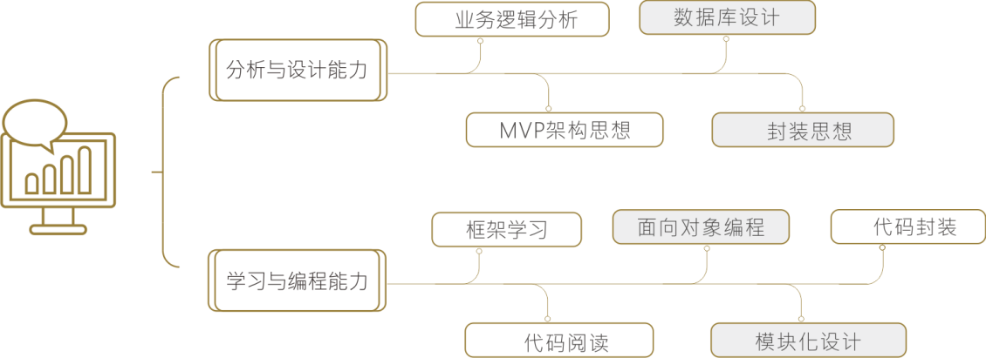
项目小结

Slide 60
拓展训练
在上面的内容中，我们讲解了Universal-image-loader图片处理框架的使用。其实除了UIL框架之外，还有其它的一些优秀的图片处理框架，在实际开发中也会经常被使用到。请通过查找资料的方式，学习使用Picasso和Fresco两个图片处理框架中一种的基本使用。
Fresco框架学习：http://frescolib.org/index.html
Picasso框架学习：https://square.github.io/picasso/
拓展训练要求：
（1）能够完成图片处理框架的引入和配置。
（2）掌握常见的几种API的使用。

Slide 61
